Slide 1
Skolehelsetjenesten Skolehelsetjenesten 5 -16
Presentasjon 26.04.22

Slide 2
Helsestasjon
Jordmortjeneste
Helsestasjon 0-5 år
Skolehelsetjeneste 5-20 år
Helsestasjon for ungdom opp til 24 år
Selvmordsforebyggende team
Vaksinasjon og smittevern
Helsesykepleier ved voksenopplæringen
Koordinering av tverrfaglig oppvekstteam 0-6 år (BTI)
ENHET
Tittel

Slide 3
Skolehelsetjenesten 1.-10. trinn lovpålagt tjeneste som følger nasjonale retningslinjer
Helsesykepleiere har kontorbase på alle skoler
Fast program for de ulike års-trinnene
Helsestasjons- og skolehelsetjenesten møter ALLE barn og familier fra fødsel og oppover (samt ca 90% av de gravide); Helsestasjonstjenesten 0-5 år har minimum14 møter med dem på helsestasjonen. Familiene har erfart at de kan henvende seg og få råd og veiledning ift bl.a. søvn, kost, samspill mellom barn og foreldre, helse og livsbelastninger som mange opplever. Helsesykepleier er «ufarlig» og ofte den første foreldrene henvender seg til når noe står på. Når vi treffer barn og foreldre i 1. trinns-undersøkelsen, er det bl.a. for å formidle at vi fortsatt ønsker å være en tjeneste de kan ha lav terskel for å kontakte
Drop-in for elever og familier
Samarbeider tett med lærere, familietjenesten, psykisk helse-voksne, pedagogisk-psykologisk-tjeneste (PPT), fastleger, NAV, barnevern og sykehuset/spesialisthelsetjenesten
Deltar med innlegg om helsefremmende og forebyggende tema på
foreldremøter etter forespørsel (prioriterer 1. og 8. trinn)

Slide 4
Fast program etter nasjonale retningslinjer
Skolehelsetjenesten - Arendal kommune
Vi kaller inn alle 1. klassinger med foreldre til konsultasjon med lege. Tema er å bli litt kjent, ha fokus på helsefremmende atferd, og å fange opp om noe bør tas tak i for videre oppfølging
Vi vaksinerer 5 årskull hvert skoleår; 2.,6.,7. x 2 og 10. trinn = ca 2500 barn
Vi følger opp vekt + lengde på alle i 1., 3. og 8. trinn. Alle 8.-klassinger får i tillegg en helsesamtale hvor mye fanges opp og fører til videre oppfølging
Vi underviser på faste trinn om pubertet, seksualitet og psykologisk 1. hjelp. I tillegg pådrivere/deltar i overgrepsforebyggende tiltak/undervisning
Deltar på overgangsmøter barnehage – skole – u-trinn – videregående skole v/behov
Har samtaler med elever/foreldre i 1., 5. og 10. trinn for å forebygge kjønnslemlestelse
der dette kan være aktuelt

Slide 5
Noen tall:
Vi fikk inn 2068 elever på drop-in forrige år; ca ¼ gutter og ¾ jenter. 60% kom fra barnetrinnet og 40% fra u-trinn. Ca 50/50 fysisk/psykisk helse
Vi hadde 3355 oppfølgingskonsultasjoner, der 70 % gjaldt psykisk helse. Andelen gutter/jenter: ca 40/60 %. 2/3 gikk på barnetrinnet.
Vi gjennomførte 2290 foreldresamtaler i tillegg til våre faste konsultasjoner
(Ved to av skolene ble det ikke levert inn statistikk)

Slide 6
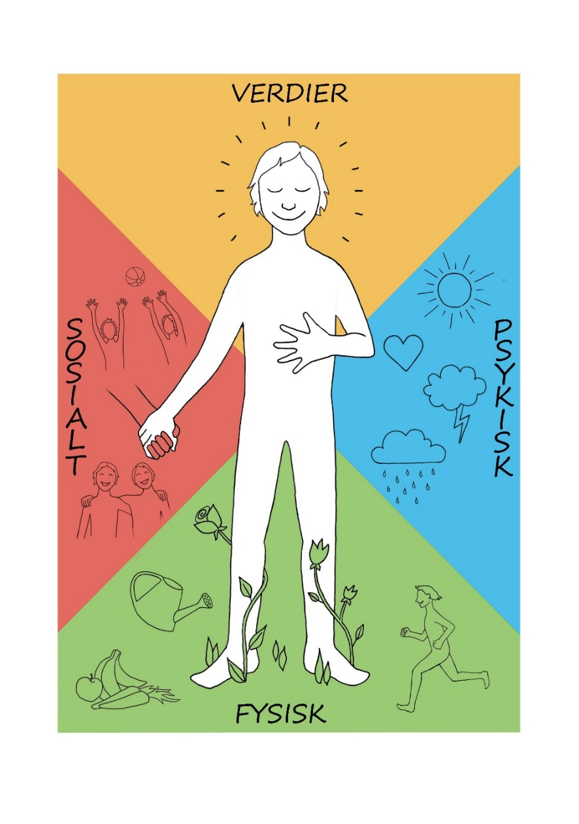
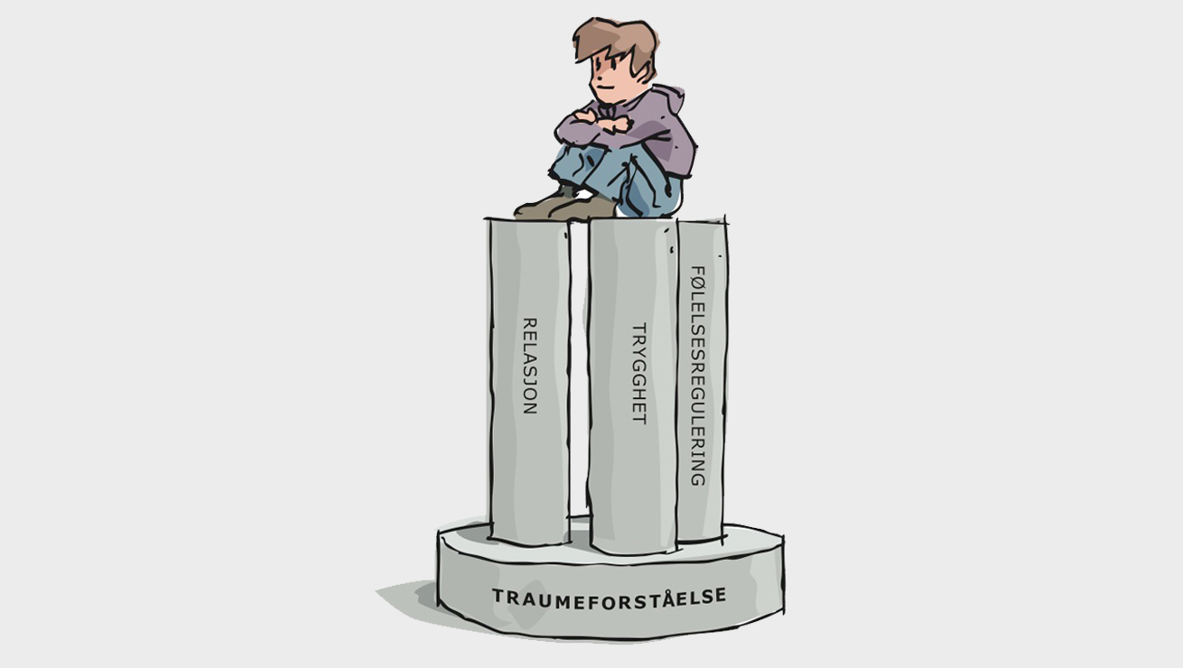
Vi jobber etter mange verktøy, f.eks Motiverende intervju (MI), traumebasert omsorg (TBO), «Her er jeg» (å se hele mennesket)

Slide 7
Ta kontakt med oss
Om du samarbeider med elever/familier der du lurer på om vi allerede er inne i bildet eller kanskje burde ha en rolle
Når du er bekymret for et barn/familie og ønsker et samarbeid
Når du ønsker å drøfte en sak; Helst med samtykke, eller evt. anonymt

Slide 8
Hvem kontakter du?
Helsesykepleier på den aktuelle skolen Skolehelsetjenesten - Arendal kommune
pr tlf / e-post (eller via den enkelte skole eller helsestasjonen)
(Evt fagkoordinator Eirin Mykland eller Mirjam Garcia de Presno, evt enhetsleder May Karin Holanger)

